Slide 1
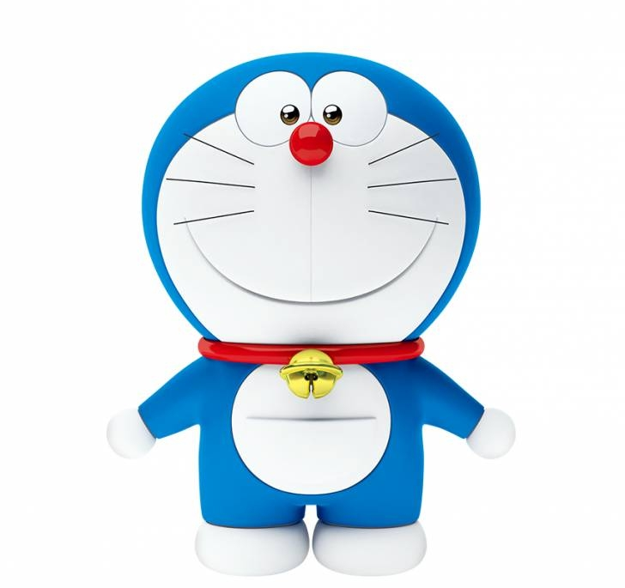
Project. 3D Virtual Human Modeling & Visualization

Slide 2
목 차
함수설명
실행화면

Slide 3
함수설명
void myLight(void);
void myDisplay(void);
void myKeyboard(unsigned char key, int x, int y);
void myMouseMotion(GLint X, GLint Y);
int loadGLTextures(void);
AUX_RGBImageRec *loadBMP(char *filename);

Slide 4
함수설명 - void myLight(void)
아래의 조명 설정에 관한 함수
GL_AMBIENT
GL_DIFFUSE
GL_EMISSION
GL_SPECULAR
GL_POSITION

Slide 5
함수설명 - void myDisplay(void)
도라에몽을 modeling하는 함수
glPushMatrix, glPopMatrix() 행렬 스택 사용
머리와 몸 : gluSphere
목, 발 : glutSolidTorus
팔, 다리 : gluCylinder
손, 꼬리 : glutSolidSphere

Slide 6
함수설명 - void myKeyboard(unsigned char key, int x, int y)
Zoom-in & Zoom-out를 조정하는 함수
‘a’ key : zoom-in
‘z’ key : zoom-out
추가기능 ‘q’ key : 프로그램 종료

Slide 7
함수설명 - void myMouseMotion(GLint X, GLint Y);
Mouse drag로 물체의 회전각도를 변경하는 함수
좌우 드래그 : 좌우 회전
상하 드래그 : 상하 회전

Slide 8
함수설명 - int loadGLTextures(void)
물체에 입힐 텍스쳐를 설정해주는 함수
Head.bmp : 머리에 입힐 텍스쳐
Body.bmp : 몸통에 입힐 텍스쳐
텍스쳐를 입힐 Quadric object들을 초기화 함

Slide 9
함수설명 - AUX_RGBImageRec *loadBMP(char *filename)
인자로 받아온 파일 이름의 Bitmap 형식 이미지를 로드하는 함수

Slide 10
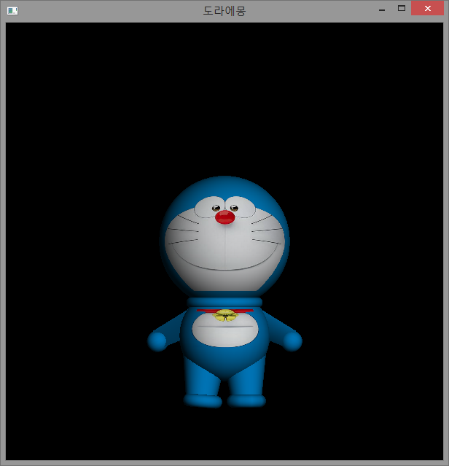
실행화면 – 맨 처음 기본 자세

Slide 11
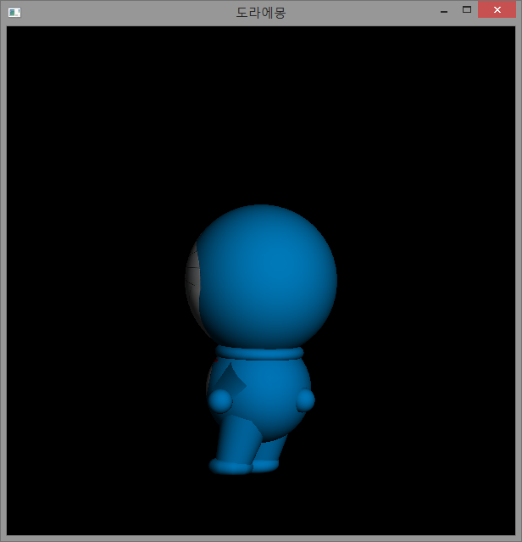
실행화면 – 마우스 좌우 드래그

Slide 12
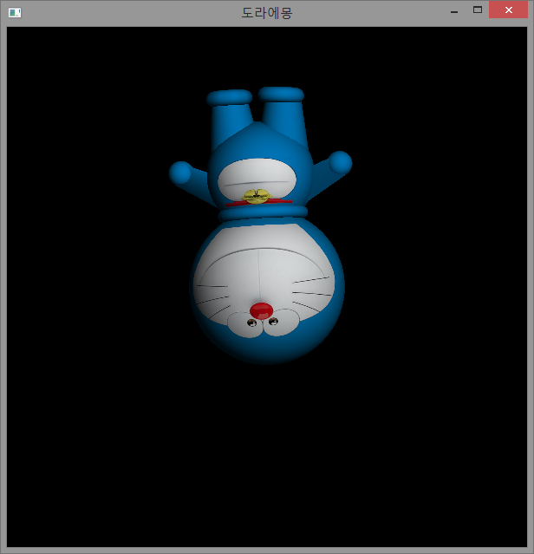
실행화면 – 마우스 상하 드래그

Slide 13
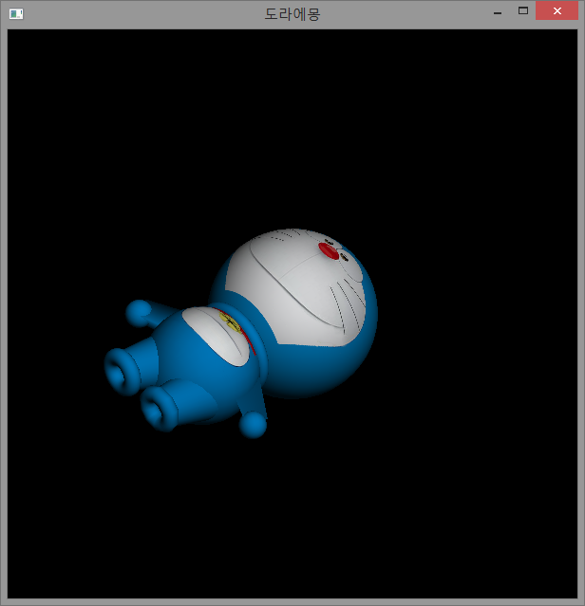
실행화면 – 마우스 임의 드래그

Slide 14
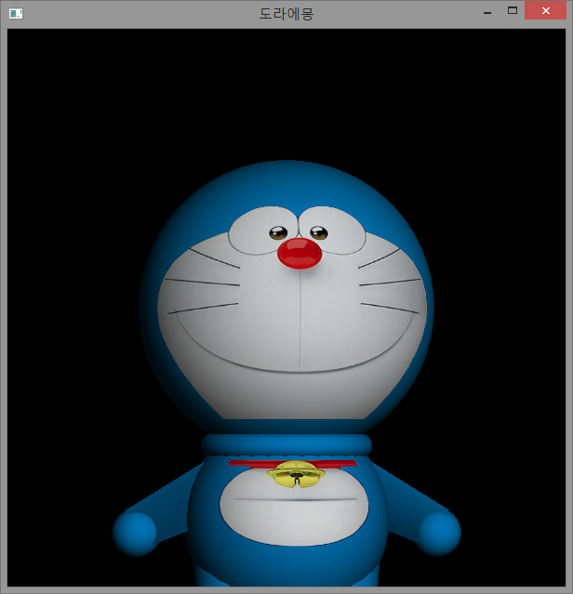
실행화면 – 키보드 ‘a’키로 zoom in

Slide 15
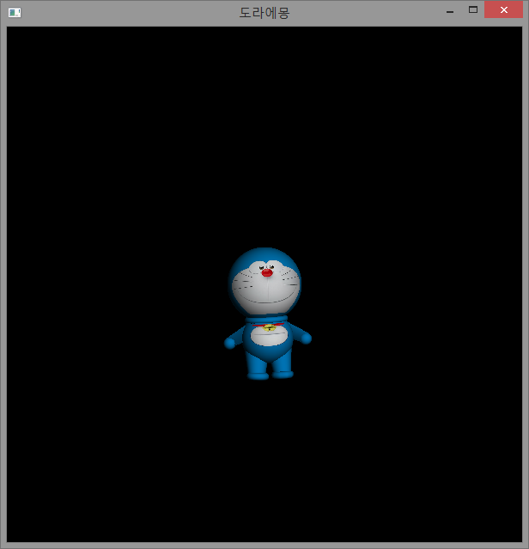
실행화면 – 키보드 ‘z’키로 zoom out

Slide 16
실행화면 – 키보드 ‘q’키로 프로그램 종료
Bye~ bye~

